Slide 1

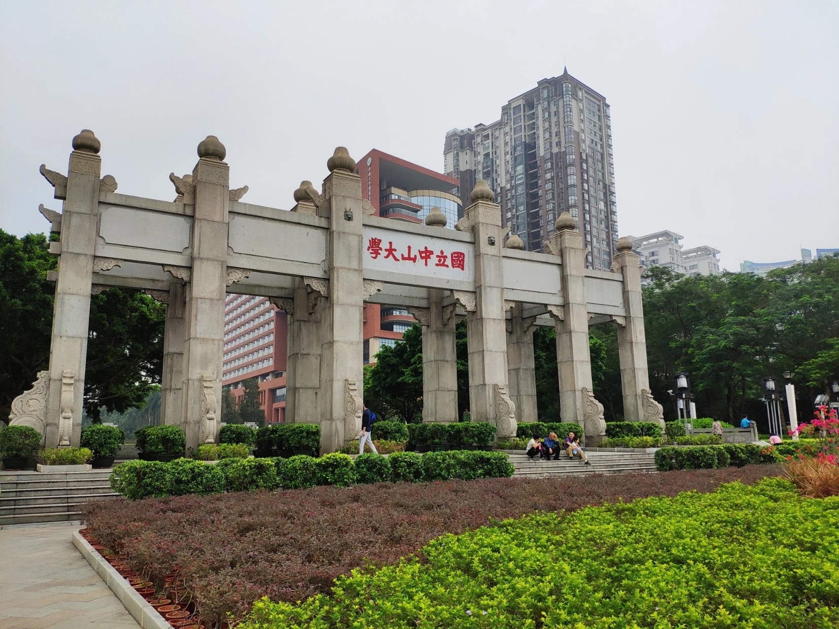
人工智能编程语言
中山大学智能工程学院 王帅
wangsh368@mail.sysu.edu.cn
2021-04

Slide 2

1
课程大纲
周数 | 内容
第1周 | Python语言概述和基本使用
第2周 | 复杂数据容器、流程控制及函数
第3周 | 用户输入输出、文件操作
第4周 | 流程控制、函数、类
第5周 | 科学计算、数据处理与可视化 Numpy

Slide 3
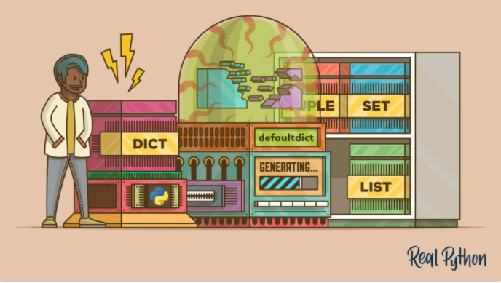
三
数据类型
Python 数据集
列表（List）
元组（Tuple）
字典（Dictionary）
集合（Set）
数据集合

Slide 4
3
字典
字典（Dictionary）
定义：无序可变容器模型，可存储任意类型对象，使用键-值（key-value）存储，具有极快的查找速度。
>>> d = {'Michael': 95, 'Bob': 75, 'Tracy': 85}
要点：1. 在字典中，通过key放入数据
>>> d['Adam'] = 67
2. 多次对一个key放入value，后面的值会把前面的值冲掉
>>> d['Jack'] = 90
>>> d['Jack'] = 80
Notes:
因为tuple不可变，所以代码更安全。如果可能，能用tuple代替list就尽量用tuple。

Slide 5
3
字典
字典（Dictionary）
要点：3.如果key不存在，dict就会报错；
>>> d['Thomas’]
4. 可以通过in判断key是否存在，或者通过get()方法判断
>>> ‘Thomas’ in d
>>> d.get(‘Thomas’, -1)
5. 用pop(key)方法，对应的value也会从dict中删除
>>> d.pop('Bob')
Notes:
因为tuple不可变，所以代码更安全。如果可能，能用tuple代替list就尽量用tuple。

Slide 6
3
字典
字典（Dictionary）
要点：7. dict 的key是不可变对象
>>> key = [1, 2, 3]
>>> d[key] = 'a list’
8. 获取 dict的 keys 和 values
>>> d = {'Michael': 95, 'Bob': 75, 'Tracy': 85}
>>> d.keys()
>>> d.values()

Slide 7
3
字典
字典（Dictionary）
要点：6. dict 与 list 对比；
dict - 查找和插入的速度极快，不会随着key的增加而变慢；
需要占用大量的内存，内存浪费多。
list - 查找和插入的时间随着元素的增加而增加；
占用空间小，浪费内存很少。
dict 用空间换时间，list用时间换空间
Notes:
因为tuple不可变，所以代码更安全。如果可能，能用tuple代替list就尽量用tuple。

Slide 8
4
集合
集合（Set）
定义：无序可变容器模型，是一组key的集合，但不存储value。。
>>> s = set([1, 2, 3])
>>> s = {1, 2, 3}
要点：1. 创建空元素必须用set(), 不能用{ }
>>> s1 = {}
>>> s2 = set()
2. 重复元素在set中自动被过滤：
>>> s = set([1, 1, 2, 2, 3, 3])

Slide 9
4
集合
集合（Set）
要点：3. 通过add(key)方法可以添加元素到set中
>>> s.add(4)
4. 通过update方法添加元素
>>> s1 = set(‘python’)
>>> s1.add(‘why’)
>>> s2 = set(‘python’)
>>> s2.update(‘why’)
Notes:
因为tuple不可变，所以代码更安全。如果可能，能用tuple代替list就尽量用tuple。

Slide 10
4
集合
集合（Set）
要点：5. 通过remove(key)方法或者discard(key)可以删除元素（区别?）：
>>> s=(‘abc’)
>>> s.remove(‘a’)
>>> s.remove(‘d’)
6. clear可以用于移除集合所有元素
>>> s=(‘abc’)
>>> s.clear()
Notes:
因为tuple不可变，所以代码更安全。如果可能，能用tuple代替list就尽量用tuple。

Slide 11
4
集合
集合（Set）
要点：7. set可以看成数学意义上的无序和无重复元素的集合，因此，两个set可以做数学意义上的交集、并集、差集、对称差集、父子集等操作：
>>> s1 = set([1, 2, 3])
>>> s2 = set([2, 3, 4])
>>> s1 & s2 >>> s1.intersection(s2)
>>> s1 | s2 >>> s1.union(s2)
>>> s1 – s2 >>> s1.difference(s2)
>>> s1^s2 >>>s1.symmetric_difference(s2)
>>> s1<=s2 >>>s1.issubset(s2)
>>> s2>=s1 >>>s2.issuperset(s1)
Notes:
因为tuple不可变，所以代码更安全。如果可能，能用tuple代替list就尽量用tuple。

Slide 12
5
数据集合
python列表，元组，集合，字典之间互相转换
内置函数list可以将字符串，集合，元组转换为列表
>>> a = list('python’) # 字符串
>>> b = list({1, 2, 3}) # 集合
>>> c = list((1, 2, 3)) # 元组
>>> d = list({‘a’: 3, ‘b’: 5}) #字典转换
（字典的转换？）
Notes:
因为tuple不可变，所以代码更安全。如果可能，能用tuple代替list就尽量用tuple。

Slide 13
5
数据集合
python列表，元组，集合，字典之间互相转换
2. 内置函数set
>>> a = set('python’) # 字符串
>>> b = set([1, 2, 1, 2]) # 列表
>>> c = set((1, 2, 3, 4)) # 元组
>>> d = set({'a': 1, 'b': 2}) # 字典
Notes:
因为tuple不可变，所以代码更安全。如果可能，能用tuple代替list就尽量用tuple。

Slide 14
5
数据集合
python列表，元组，集合，字典之间互相转换
3. 内置函数tuple
>>> a = tuple('python’) # 字符串
>>> b = tuple([1, 2, 1, 2]) # 列表
>>> c = tuple({'a': 1, 'b': 2}) # 字典
>>> d = tuple({1, 2, 3, 4}) # 集合
Notes:
因为tuple不可变，所以代码更安全。如果可能，能用tuple代替list就尽量用tuple。

Slide 15
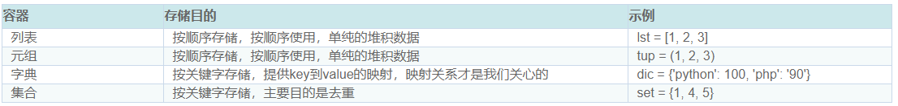
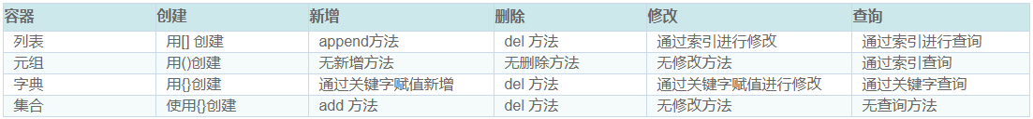
5
数据集合
存储数据的目的不同
创建，新增，删除，修改，查询的相同与不同

Slide 16
5
数据集合
问题1. 同样是新增，为什么列表的方法名是append，而集合的新增方法名是add?
列表新增，除了append方法，还有insert方法，append默认在列表尾部追加，insert要指定插入的索引位置，这两个方法名都比较含蓄的体现出了列表的有序特点
集合里没有索引的概念，也就没有尾部的概念，新增方法名用add比较合适，和顺序无关，就是增加一个数据

Slide 17
5
数据集合
问题2. 为什么集合没有修改和查询的方法
从使用场景来分析，集合的主要作用是为了去重，不存在修改的操作，至于查询操作，没有索引，也就不能通过索引来查询数据，也不像字典那样一个key对应一个value，因此，也无法像字典那样通过key去查询value，唯一的近似查询的操作是in 这个成员操作符判断某个数据是否在集合中。

Slide 18
5
数据集合
问题3. 为什么大多数编程语言中，索引都是从0开始
1. 节省空间论
节省空间论强调，从0开始有利于节省内存空间，假如有4个元素，如果索引从0开始，那么最大索引就是3，如果索引从1开始，最大索引就是4
索引从1开始的十进制为：（1，2，3，4），对应的二进制为（1，10，11，100）
索引从0开始的十进制为：（0，1，2，3），对应的二进制为（0，1，10，11）
显然，从索引1开始计数，会多使用一个bit位，在过去那种内存十分昂贵的年代，这是不被接受的，因此从一开始，索引就是从0开始的，后来大家都习惯了，即便内存很便宜了，大家还是从0开始计数索引

Slide 19
5
数据集合
问题3. 为什么大多数编程语言中，索引都是从0开始
2. 硬件初始状态论
其实和前面的节省空间论说的是一回事，不过是从硬件层面做了解释，计算机底层是0和1，0和1又依靠硬件二极管的电位变化来表示，初始状态下，用于计数的所有二极管都处于低电位，正好是0，因此索引从0开始计数
3. 上届，下届差值论
前面两个虽然有一定道理，但是理解起来有点费力，第3个理论认为，索引的上届和下届的差值应该等于数列的长度，假设一个数列有N个元素，如果索引从1开始，那么描述索引的上届和下届就得这么写
1 <= i < N+1
如果索引从0开始，就可以这样写
0 <= i < N
显然，第二种写法更美观，第一种，让人觉得很别扭

Slide 20
Python的流程控制及函数

Slide 21
1
流程控制
流程控制：
对计算机执行代码的顺序进行有效的管理，从而实现开发中的业务逻辑。
流程控制分类：
1. 顺序流程，代码默认的自上而下的逻辑执行结构
2. 选择/分支流程，根据在某一步的判断，有选择的去执行相应逻辑的一种结构
2.1 单分支流程 (if)； 2.2 双分支流程 (if-else)； 2.3 多分支流程 (if-elif-else)
3. 循环流程，在一定的条件下，重复执行某段代码逻辑的结构 【no-repeat原则】
3.1 while 循环； 3.2 for 循环；

Slide 22
1
选择流程
选择/分支流程，
1. 单分支流程
if 条件判断语句：
python 语句逻辑行 …
2. 双分支流程
if 条件判断语句：
python 语句逻辑行 …
else ：
python 语句逻辑行 …
选择/分支流程，
3. 多分支流程
if 条件判断语句：
python 语句逻辑行 …
elif 条件判断语句：
python 语句逻辑行 …
else ：
python 语句逻辑行 …
Notes:
If – elif – else, 用成绩来测试 – 优，良，中，不及格

Slide 23
1
循环流程
循环流程，
1. while循环
while 条件判断语句：
python 语句逻辑行
Note:
有初始值
有条件表达式
有变量增减
适用于未知循环次数的遍历
循环流程流程，
2. for循环
for 临时变量 in 容器
python语句逻辑行
Note:
（1）遍历操作，依次取集合容器中的每个值
（2）continue，继续下一循环
（3）break，退出循环
（4）适用于已知循环次数的遍历
Notes:
While，for , foreach，输出 1 – 100
容器， range(), list
continue

Slide 24
2
函数
编写程序的过程中，有一些代码块会出现多次，但是为了提高编写的效率和代码的重用，所以将具有独立功能的代码块组织为一个小模块。
函数 --- 用来实现单一或者相关联功能的程序代码段。
def function_name (parameters): # 函数名（形式参数）
“函数_文档字符串” #“代码说明字符串”
function_statement(s) # 函数语句体
return [expression] # 函数的返回语句

Slide 25
2
函数
函数定义规则，
（1）函数代码块用def关键词开头，后跟函数名和圆括号（）
（2）需要传入的参数放在函数名后的圆括号中
（3）函数的第一行语句可以选择性地使用文档字符串对函数进行说明
（4）函数的内容以冒号起始，冒号跟在函数（）之后，函数的语句块要按要求进行缩进
（5）return语句用于结束函数返回函数值给调用函数者。不带返回值的return相当于返回None

Slide 26
2
函数
函数的调用，
function_name（[parameter1], [parameter_2]….）# 函数名（实际参数）
Note, 通常函数的定义要在函数调用之前。但如果实在函数中调用另一个函数，被调用函数可以定义在调用函数之后。
函数的返回，
用return语句返回结果。
Note, return 可以返回多个对象，解释器可以将其组装成一个元组返回。
Notes:
计算圆的周长和面积

Slide 27
2
函数参数
形式参数和实际参数，
形参：定义函数时，小括号中的参数，是用来接收参数用的，在函数内部作为变量使用。
实参：调用函数时，小括号中的参数，是用来把数据传递到函数内部用的。

Slide 28
2
函数参数
函数参数，
必备参数，就是在调用函数的时候，定义的参数要全部都有赋值，否则执行的时候代码会报错。
默认参数，就是在定义的时候就给了默认值，如果在函数调用的时候给这个参数传值了，那么就使用传递的值，如果没有传递就使用定义时候的默认值。
不定长元组参数(*args)，就是不确定数量的参数，定义一个参数把传入的参数组合成元组，来接收函数调用时传递过来的N个参数，在函数体内以元组形式按顺序读取。
不定长字典参数(**kwargs)，就是不确定数量的参数，定义一个字典，按键值对形式来接收函数调用时传递过来的N个参数，在函数体内以字典形式按键值对读取。

Slide 29
2
函数参数
函数作用域，
名称空间，存放变量名与变量值绑定关系的地方。
全局名称空间：执行程序时，存放文件级别定义变量名的空间。
局部名称空间：执行程序时，若调用函数则产生该函数变量名的空间。
内置名称空间：存放Python自带变量名的空间。
>>> x = int(2.9) # x为内置作用域
>>> g_count = 0 # g_count 为全局作用域
>>> def outer():
>>> o_count = 1 # o_count 为外层局部作用域
>>> def inner():
>>> i_count = 2 # i_count 为内层局部作用域
>>> print(o_count)
>>> print(i_count) # 输出为NameError
>>> inner()
>>>outer() # 正常打印：1
>>>print(o_count) # 输出为NameError

Slide 30
2
函数
变量作用域注意事项：
变量查找顺序：局部作用域→外层作用域→全局作用域→内置作用域。
只有模块、类及函数才能引入新作用域。
对于一个变量，内置作用域先声明就会覆盖外部变量；不声明直接使用，就会使用外层作用域的的比变量。
内置作用域要修改外层作用域变量的值时，全局作用域变量要使用global关键字，外层作用域变量要使用nonlocal。
Notes:
z = 1 def out(): z = 2 def inn(): z = 3 print(z) return print(z) inn() out() print(z)

Slide 31
2
函数
高阶函数 - 接收参数或者返回值为函数名的函数
>>>def add(x, y, f):
>>> return f(x) + f(y)
>>>print(add(-5, 6, abs))

Slide 32
2
函数
匿名函数 – 没有绑定名字的函数。
可以有多个参数，用“,”分隔；
只能写一行，且逻辑执行结束后的结果即为返回值；
返回值可以是任意数据类型。
>>> f = lambda a, b, c: a + b + c
>>> print( f(1, 2, 3) )

Slide 33
2
函数
递归函数 – 在内部调用自身的函数。
理论上任何递归函数都可以写成循环的形式，但递归函数定义简单，逻辑清晰，但也要注意堆栈溢出的问题。
我们来计算阶乘n! = 1 x 2 x 3 x ... x n，用函数fact(n)表示，
>>> def fact(n):
>>> if n==1:
>>> return 1
>>> return n * fact(n - 1))

Slide 34
2
函数
装饰器 – 不改变函数功能的前提下扩充函数功能。
>>> import time
>>> def show_time(func):
>>> def wrapper(*args):
>>> start_time = time.time()
>>> func(*args)
>>> end_time = time.time()
>>> spent_time = end_time - start_time
>>> print("spent_time is %s" % spent_time)
>>> return wrapper
>>> @show_time
>>> def add(*args):
>>> sum = 0
>>> for i in args:
>>> sum += i
>>> time.sleep(1)
>>> print(sum)
>>> add(100,11,11111)

Slide 35
2
函数
切片
>>> L = list(range(100))
>>> L[-10::2]
迭代
>>> for i, value in enumerate(['A', 'B', 'C']):
... print(i, value)
列表生成式
>>> [x * x for x in range(m, n) if x % 2 == 0]
>>> [x if x % 2 == 0 else –x for x in range(m, n)]

Slide 36
2
函数
生成器
>>> def fib(max):
>>> n, a, b = 0, 0, 1
>>> while n < max:
>>> yield b
>>> a, b = b, a + b
>>> n = n + 1
>>> return 'done’
>>> f = fib(8)
>>> for i in f:
>>> print(i)
>>> generator_list = (x*x for x in range(10))
>>> print(next(generator_list))
>>> print(next(generator_list))
>>> print(next(generator_list))

Slide 37
2
函数
迭代器, 可以记住遍历位置的对象
>>> lst= [1, 2, 3, 4]
>>> it = iter(lst)
>>> print(next(it))
迭代器判断方法，
>>> isinstance(iter(‘abc’), Iterator)

Slide 38
THANKS
谢谢大家

